Slide 1
Informationsveranstaltung
Weiterführende Schule
Grundschule
Bergheim • 02.10.2024

Slide 2


Slide 3
Übersicht
Schulstandorte und Schulformen in Bergheim
Übergang von der Grundschule in die weiterführende Schule
Allgemeine Informationen zu den Anmeldeverfahren und Aufnahmeverfahren
Abschlüsse/Schulsystem in NRW
Kurzer Blick in die einzelnen Bergheimer Schulen
Schülerfahrkosten
Bildung und Teilhabe
Schulsozialarbeit

Slide 4
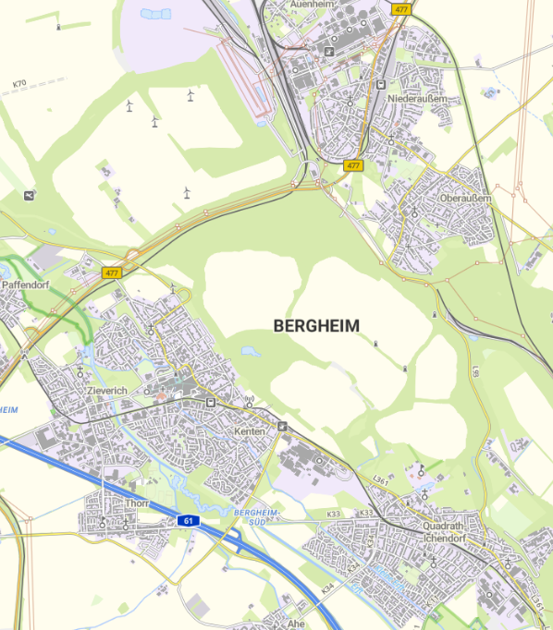
Schulstandorte
Albert-Einstein-
Realschule
Erftgymnasium
Geschwister-Scholl-
Realschule
Gutenberg-Gymnasium
Erich Kästner-Schule
Gesamtschule

Slide 5
Schulformen in Bergheim
Hauptschule:
Vermittlung von Grundlagen der allgemeinen Bildung
Vermittlung von Kompetenzen in der Lebensplanung
Vermittlung von berufsorientierenden Kompetenzen
Förderung von praktischen Fähigkeiten
Qualifizierung für eine berufliche Ausbildung
Realschule:
Vermittlung einer erweiterten allgemeinen Bildung
Förderung des Interesses an theoretischen Zusammenhängen
Vermittlung von berufsorientierenden Kompetenzen
Qualifizierung für eine berufliche Ausbildung

Slide 6
Schulformen in Bergheim
Gesamtschule:
Schule des längeren gemeinsamen Lernens
Laufbahnentscheidung bleiben möglichst lange offen
alle Kernpunkte der anderen Schulformen können vermittelt werden
Gymnasium:
Vermittlung einer vertieften allgemeinen Bildung, die zur Aufnahme eines Hochschulstudiums befähigt
Qualifizierung für eine berufliche Ausbildung
Befähigung zur Auseinandersetzung mit komplexen Problemstellungen und Anleitung zu abstrahierendem, analysierendem und kritischem Denken

Slide 7

Übergang aus den Grundschulen in die weiterführenden Schulen
Empfehlung für die weitere Schullaufbahn durch die Grundschulen mit dem Halbjahreszeugnis der 4ten Klasse
Empfehlung soll bei der Wahl der richtigen Schulform helfen
Empfehlung ist eine reine Hilfestellung der Grundschule und in NRW nicht bindend
Elternwille vorrangig vor Empfehlung
Notes:
In der Regel führen alle Grundschulen/ die Klassenlehrer bereits im November/Dezember Elterngespräche und geben eine leistungsbezogene und pädagogische Sichtweise zur Schulformempfehlung; die Eltern werden in diesem Gespräch ausführlich beraten

Slide 8

Anmeldeverfahren
Ausgabe der notwendigen Unterlagen zur Anmeldung erfolgt über die Grundschulen zusammen mit der Ausgabe des Halbjahreszeugnisses
u.a. Ausgabe eines Schulträgerschreibens => Übersicht aller Anmeldeformalitäten pro
Schulstandort
Anmeldung erfolgt nach vorheriger Terminvereinbarung unmittelbar im Sekretariat der Schule
Persönliches Erscheinen notwendig unter Vorlage z.B. folgender Unterlagen:
Anmeldeschein der Grundschule
Schulzeugnis/se
Geburtsurkunde/ Passfoto
Weitere spezifische Unterlagen werden durch die jeweiligen Schulen
bekannt gegeben

Slide 9

Anmeldetermine
07.02.2025 – 14.02.2025 Gesamtschule Bergheim
vorgezogenes Anmeldeverfahren nach Genehmigung
24.02.2025 – 21.03.2025 Erich Kästner-Schule
              Albert-Einstein-Realschule
              Geschwister-Scholl-Realschule
              Erftgymnasium
              Gutenberg-Gymnasium

Slide 10

Aufnahmeverfahren
Beratungsgespräch durch die Schule, wenn keine oder eine eingeschränkte Schulformempfehlung vorliegt
bei ausreichenden Aufnahmekapazitäten Erhalt eines Schulplatzes für alle Kinder
an der Wunschschule
eine Versetzung innerhalb der Erprobungsstufe (5.& 6. Klasse) ist an allen Schulformen gesichert. In der Gesamtschule gehen die Schülerinnen und Schüler darüber hinaus ohne Versetzung von Klasse 5 bis 8 in die nächsthöhere Jahrgangsstufe über
Notes:
Gesamtschule hat ein offenes System, in dem eine Laufbahnentscheidung möglichst lange offen bleiben soll…..

Slide 11

Aufnahmeverfahren
Verfahren bei Überschreitung Anmeldungen/ Aufnahmekapazität (§ 1 APO-SI)
Härtefälle
Danach Heranziehung eines oder mehrerer folgender Kriterien:
Geschwisterkinder,
ausgewogenes Verhältnis von Mädchen und Jungen,
ausgewogenes Verhältnis von Schülerinnen und Schülern unterschiedlicher Herkunftssprache,
Schulwege
Besuch einer Schule in der Nähe der zuletzt besuchten Grundschule
Losverfahren
Die Entscheidung über die Festsetzung der Kriterien obliegt der Schulleitung
Notes:
Sofern es sich um eine Schule des gemeinsamen Lernens handelt, sind auch die Kinder mit sonderpädagogischem Förderbedarf ebenfalls vorrangig aufzunehmen

Slide 12

Aufnahmeverfahren
Verfahren Gesamtschulen
Härtefälle
Leistungsheterogenität (feststehendes Kriterium; Kinder unterschiedlicher
Leistungsfähigkeiten sind zu berücksichtigen)
daneben können auch die o.g. Kriterien 1 – 6 Anwendung finden
Die Entscheidung über die Festsetzung der Kriterien obliegt der Schulleitung

Slide 13


Gemeinsames Lernen / Inklusion / Integration
Haupt-, Real- und Gesamtschule/n sind Schulen des gemeinsamen Lernens, Inklusion von Kindern mit sonderpädagogischem Förderbedarf in den Regelschulen
Eltern obliegt die Schulwahl zwischen Förderschule oder allgemeinbildender Schule
Integration durch Sprachfördergruppen an allen weiterführenden Schulen

Slide 14
Haben Sie Fragen ?

Slide 15

Abschlüsse
Erster Schulabschluss
Schulabschluss mit erfolgreichem Abschluss der Klasse 9
Erweiterter erster Schulabschluss
Schulabschluss nach Klasse 10 Typ A (Hauptschule, Gesamtschule, Realschule)
Mittlerer Schulabschluss (Fachoberschulreife)
Schulabschluss nach Klasse 10 Typ B (Hauptschule),
Schulabschluss nach Klasse 10 (Real-, Gesamtschule, Gymnasium)
Mittlerer Schulabschluss mit Qualifikationsvermerk
Bestimmter Notendurchschnitt erforderlich
Berechtigung zum Besuch der gymnasialen Oberstufe
Fachabitur (Fachhochschulreife) Abitur (allgemeine Hochschulreife)
nach der Q1 nach der Q2

Slide 16
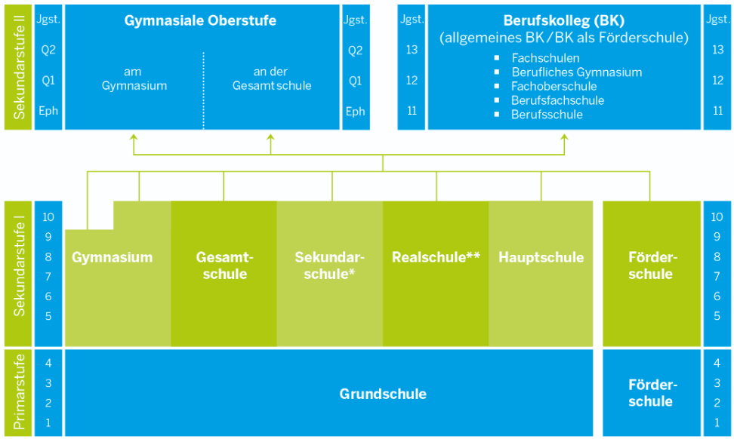
Schulsystem in NRW
Notes:
Allgemeinbildende Schulen in Trägerschaft der Kreisstadt Bergheim
Förderschulen in Trägerschaft des REK oder der BezR
Berufskollegs in Trägerschaft des REK

Slide 17

Abschlüsse
 | Hauptschule | Realschule | Gesamtschule | Gymnasium | Berufskolleg
Erster Schulabschluss
Erweiterter erster Schulabschluss
Mittlerer Schulabschluss / Fachoberschulreife
Mittlerer Schulabschluss mit Qualifikationsvermerk
Fachhochschulreife
allgemeine Hochschulreife

Slide 18

Erich Kästner-Schule
Schüleranzahl:
492
Zügigkeit:
3
Größe Kollegium:
51 Regelschulkräfte
Gebundene Ganztagsschule
In Kooperation mit dem Träger ASH Sprungbrett e.V.
Verpflichtender Unterricht am Nachmittag in Zusammenarbeit mit dem Träger ASH-Sprungbrett (AG und Lernzeiten)
Betreuungsmöglichkeiten:
Darüber hinaus keine Betreuungsmöglichkeiten

Slide 19
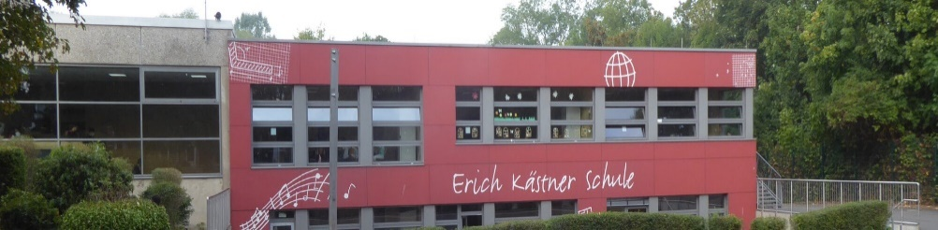
Erich Kästner-Schule
Mittagsverpflegung:
Warmes Mittagessen wird vorgehalten
Bistroverkauf am Vormittag
Wahlpflichtbereich:
Angebote aus Arbeitslehre, Wirtschaft, Kunst, Musik, Naturwissenschaften
Fremdsprachenfolge:
Englisch ab Klasse 5
Tag der offenen Tür, sonstige Veranstaltungen, Besonderes :
Persönliche Besichtigung der Schule auf Anfrage
Schnuppertag am 05.07.2025 für die kommenden 5er

Slide 20

Gesamtschule
Schüleranzahl:
997
Zügigkeit:
5
Größe Kollegium:
97 Regelschulkräfte
Gebundene Ganztagsschule:
Ganztag an 3 Tagen verpflichtend bis 15:45 Uhr; AG-Betrieb in Kooperation mit dem Träger ASH-Sprungbrett (AG-Angebot und Lernzeiten und Förderangebot)
Betreuungsmöglichkeiten:
An den kurzen Tagen keine Betreuungsmöglichkeiten; regulärer Schulschluss um 13.15 Uhr

Slide 21
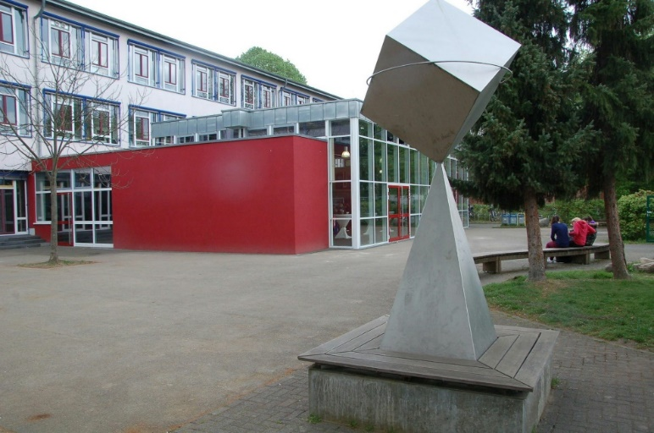
Gesamtschule
Mittagsverpflegung:
Warmes Mittagessen wird vorgehalten
Bistroverkauf am Vormittag
Wahlpflichtbereich:
Ab Klasse 7: Spanisch, Arbeitswelt (AH, AT, AW),
Darstellen und Gestalten, Naturwissenschaften,
Informatik
Fremdsprachenfolge:
Englisch, Spanisch, Französisch/Latein,
Spanisch neu ab Jahrgang 11
Tag der offenen Tür, sonstige Veranstaltungen, Besonderes :
Tag der offenen Tür: 23.11.2024
Informationsveranstaltung: 25.11.2024

Slide 22


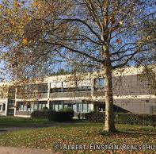
Albert-Einstein-Realschule
Schüleranzahl:
470
Zügigkeit:
3
Größe Kollegium:
42 Regelschulkräfte
Gebundene Ganztagsschule
Ganztag für alle Jahrgänge
Unterrichtsende Montag, Mittwoch, Donnerstag 15.05 Uhr
Unterrichtsende Dienstag 13.15 Uhr
Unterrichtsende Freitag 12.45 Uhr
Mittagsverpflegung
Wird in der Schulmensa vorgehalten; Bistroverkauf am
Vormittag

Slide 23
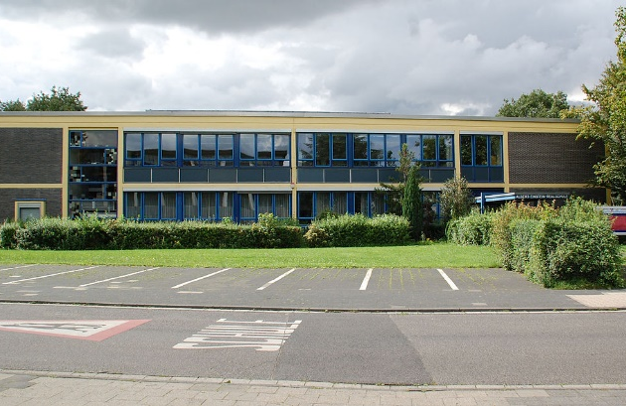
Albert-Einstein-Realschule
Betreuungsmöglichkeiten:
Darüber hinaus keine Betreuungsmöglichkeiten
Wahlpflichtbereich:
Französisch, Technik, Biologie, Sozialwissenschaften
Fremdsprachenfolge:
Englisch ab Klasse 5, Französisch als WP- Fach ab Klasse 7
Tag der offenen Tür, sonstige Veranstaltungen, Besonderes :
30.11.2024
Kennenlernnachmittag im Mai 2025

Slide 24
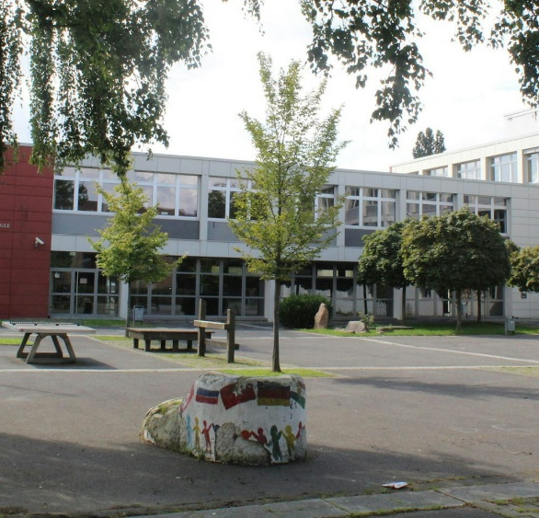
Geschwister-Scholl-Realschule
Schüleranzahl:
540
Zügigkeit:
3
Größe Kollegium:
41 Regelschulkräfte
Halbtagsschule:
Unterrichtsende gegen 13.00 Uhr
In den höheren Klassen bis zu dreimal in der Woche Nachmittagsunterricht
bis 15:00 Uhr
Mittagsverpflegung
Wird in der Mittagsoase des Jugendzentrums in Kooperation mit dem Träger
ev-angel-isch gGmbH vorgehalten; daneben Frühstücksangebot am Vormittag

Slide 25

Geschwister-Scholl-Realschule
Betreuungsmöglichkeiten:
Jhg. 5 und 6, in Ausnahmefällen Jhg. 7
Hausaufgabenbetreuung bis 15.00 Uhr in Koop. mit dem Träger ev-angel-isch gGmbH
Wahlpflichtbereich:
Französisch, Kunst, Biologie, Informatik und Sozialwissenschaften ab Klasse 7
Fremdsprachenfolge:
Englisch ab Klasse 5, Französisch als WP- Fach ab Klasse 7
Tag der offenen Tür, sonstige Veranstaltungen, Besonderes :
Tag der offenen Tür: 30.11.2024
Kennenlerntag der neuen 5er: 24.06.2025 um 15:00 Uhr
Schulfest am 28.06.2025

Slide 26
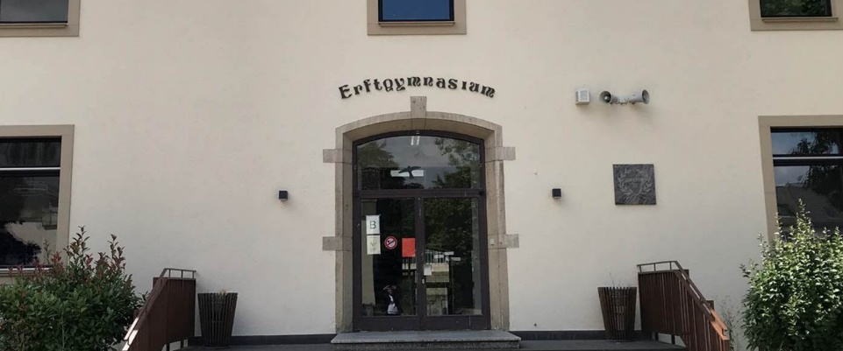
Erftgymnasium
Schüleranzahl:
780
Zügigkeit:
4
Größe Kollegium:
70 Regelschulkräfte
Halbtagsschule
Unterrichtsende: 13:15 Uhr; einzelne Langtage ab Jhg. 8
Mittagsverpflegung
Wird in der Schulmensa vorgehalten; Bistroverkauf am
Vormittag

Slide 27
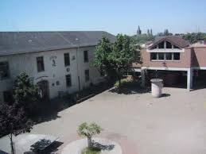
Erftgymnasium
Betreuungsmöglichkeiten:
Pädagogische Übermittagsbetreuung und freiwillige Angebote nach Wahl v.
Montag bis Freitag bis 16 Uhr in Zusammenarbeit Schule und dem Träger ev-angel-isch gGmbH
Wahlpflichtbereich:
Geschichte/ Englisch bilingual, Spanisch ab Kl. 9,
Biologie/ Chemie, Physik/ Technik, Informatik
Fremdsprachenfolge:
Englisch ab Kl. 5; Französisch oder Latein ab Kl. 7
auf Wunsch Spanisch ab Kl. 9, Latein oder Spanisch ab Jhg. EF
Tag der offenen Tür, sonstige Veranstaltungen, Besonderes :
Tag der offenen Tür / Schulfest: 07.12.2024
- Elterninformationsabend Jahrgang 4: 14.11.2024

Slide 28

Gutenberg-Gymnasium
Schüleranzahl:
903
Zügigkeit:
4
Größe Kollegium:
65 Regelschulkräfte
Halbtagsschule:
Unterrichtsende: 13:15 Uhr; einzelne Langtage in den oberen Jahrgängen
Betreuungsmöglichkeiten:
Pädagogische Übermittagsbetreuung in der Sekundarstufe I durch Schule
Durchführung von externen Betreuer*innen, Lehrkräften und Schülerinnen und Schülern
Montag - Donnerstag 13.30 Uhr bis 16.00 Uhr, Freitag 13.30 Uhr bis 15.00 Uhr

Slide 29
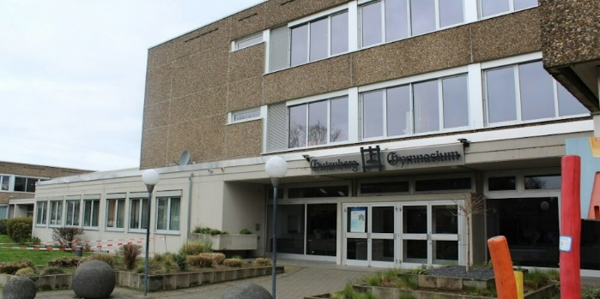
Gutenberg-Gymnasium
Mittagsverpflegung
Wird in der Schulmensa vorgehalten; Bistroverkauf am
Vormittag
Wahlpflichtbereich:
Ab der Jhgst. 9 besteht die Wahl zwischen den Fächern NaWi (Naturwissenschaften), Informatik, Spanisch, Erdkunde/Geschichte + Englisch bilingual und Darstellendes Spiel
Fremdsprachenfolge:
Englisch ab Klasse 5
Latein oder Französisch ab Klasse 7
Spanisch ab Klasse 9, Spanisch und Italienisch ab EF
Tag der offenen Tür, sonstige Veranstaltungen, Besonderes :
Tag der offenen Tür: 16. November 2024
Elterninformationsabend: 7. November 2024

Slide 30
Haben Sie Fragen ?

Slide 31
Schülerfahrkosten
In NRW gilt das Schulträgerprinzip, das heißt, der Antrag auf Fahrkostenerstattung ist unabhängig vom Wohnsitz beim Schulträger der besuchten Schule zu stellen
Keine Beförderungspflicht; nur Kostenerstattungspflicht durch den Schulträger bei Erfüllung der Anspruchsvoraussetzung
Anspruchsvoraussetzungen:
Maßgeblich: der kürzeste Fußweg zwischen Wohnung und Schule in der
einfachen Entfernung muss
in der Sekundarstufe I mehr als 3,5 km
in der Sekundarstufe II mehr als 5 km
betragen
Anträge werden im Schulsekretariat ausgegeben
Gesetzliche Grundlage: Schülerfahrkostenverordnung NRW

Slide 32
Bildung und Teilhabe
Finanzielle Unterstützung für Teilhabe am sozialen und kulturellen Leben für Kinder und Jugendliche :
Ausflüge,
Schulbeförderungskosten,
Schulbedarf,
Mittagsverpflegung,
Klassenfahrten,
Lernförderung,
etc …

Slide 33
Bildung und Teilhabe
Anträge zu stellen bei:
Job Center
  bei Bezug von SGB II ( Arbeitslosen- und Sozialgeld)
  Sozialamt Stadt Bergheim
  bei Bezug von SGB XII (Sozialhilfe)
  Ausländeramt Stadt Bergheim
  bei Bezug von Asylbl ( Asylbewerberleistungen)
  Wohngeldamt Rhein-Erft-Kreis
  bei Bezug von Wohngeld
  Sozialamt Rhein-Erft-Kreis
  bei Bezug von Kinderzuschlag

Slide 34
Haben Sie Fragen ?

Slide 35

Soziale Arbeit in den Schulen der Kreisstadt Bergheim

Slide 36

Schulsozialarbeit
Komplexität und Vielfalt der Lebensanforderungen -> gestiegene Erziehungsanforderungen
Sozialpädagogische Angebote am Lern- und Lebensort Schule
(§ 13a Abs.1 SGB VIII + BASS 21-13 Nr.6 + SchulG § 1+2)
Schule
Schul-
sozialarbeit
Junger Mensch/Familie
Sozialpädagogische Hilfen zum Ausgleich sozialer Benachteiligungen oder individueller Beeinträchtigungen (§13 Abs.1 SGB VIII)
Jugend-sozialarbeit
Enge Kooperation von Jugendhilfe und Schule!
09.10.2024
36

Slide 37
Schulsozialarbeit
Lehrkräfte
Schulsozialarbeit
(Kommune)
Schulleitung
Schulsozialarbeit (Land)
MPT Integration
(Multiprofessionelles Team)
Schul-sozial-arbeit
Schule
Alltagshelfer*innen
Päd. Personal im Ganztag
Sozialpädagog*innen Schuleingangsphase (SoPhas)
MPT im GL
(Gemeinsamen Lernen)
Sonderpädagog*innen
BerEbs
(Berufseinstiegs-begleitung)
MPT Inklusion
Schulbegleitung/
Integrationshelfer*innen
Beratungslehrkräfte
09.10.2024
37

Slide 38
Was leistet kommunale Schulsozialarbeit?
Einzelförderung von Schüler*innen
unterrichtsunterstützende Maßnahmen mit dem Ziel der Selbstwertstärkung, Stärkung der Konzentrationsfähigkeit, Einüben sozialer Kompetenzen
Einzelberatung von Schüler*innen
zu vielfältigen individuellen Fragestellungen und/oder persönlichen Krisen
Soziale Gruppenangebote
Beratung und Unterstützung von Lehrkräften

Slide 39
Was leistet kommunale Schulsozialarbeit?
Beratung und Unterstützung von Eltern
in Erziehungs- und Entwicklungsfragen/ schulischen Angelegenheiten / Antragsverfahren (BuT)
und ggf. Weiterempfehlung an andere Institutionen und Kooperationspartner:
    Erziehungs- und Familienberatung
    Allgemeiner Sozialer Dienst (ASD)
    Kinderärzte / Sozialpsychiatrisches Zentrum (SPZ)
    Schulpsychologische Beratungsstelle
    Sozialräumliche Anlaufstellen (bspw. Quartiersbüros)
    u.a.

Slide 40
Schulsozialarbeit
freiwilliges Angebot
vertraulich (unterliegt der Schweigepflicht)
kostenlos

Slide 41
Albert Einstein Realschule:
Frau Lück
Erich Kästner Schule:
Herr Völkle
Erftgymnasium:
Herr Braun
Geschwister Scholl Realschule:
Herr Vasovic
Gesamtschule:
Frau Konietzny
Gutenberg-gymnasium:
N.N.

Slide 42
Haben Sie Fragen ?

Slide 43

Vielen Dank für Ihre Aufmerksamkeit
Quellenangaben:
www.TIm-online.nrw.de
www.schulministerium.nrw
www.bass.schul-welt.de

